Slide 1

Projet
GARNIER Jérémy
SANCI Enzo

Slide 2
Sommaire
Introduction
1. Problème du voyageur de Commerce
2. Rappel du cahier des charges
3. Résolution
3. Logigramme / Conception
6. Problèmes rencontrés
7. Applications
Conclusion

Slide 3
Introduction
Les algorithmes génétiques :
algorithmes d’optimisation
s’appuyant sur des techniques dérivées de la génétique :
- croisements, mutations, sélections, etc...
Les applications des algorithmes génétiques sont multiples :
traitement d’image
optimisation d’emplois du temps
apprentissage des réseaux de neurones etc.

Slide 4
Problème du Voyageur de commerce
Un voyageur de commerce doit :
Visiter n villes données.
Passer par chaque ville exactement une fois.
Terminer en retournant à la ville de départ.
Contraintes :
Villes
Distances
Objectif :
« Trouver le chemin le plus court passant par toutes les villes et retournant à son point de départ. »

Slide 5
Rappel du Cahier des charges
Programmation modulaire en C++
Réponse au problème par Algorithme Génétique
Communication Algorithme / Interface Graphique
Convention d'écriture du code à respecter

Slide 6
Résolution
La résolution par Algorithme génétique :
Ne permet pas de solutions optimales fixes.
Mais une solution « très » proche de la réalité
le but étant de tendre vers la solution la plus optimale.

Slide 7
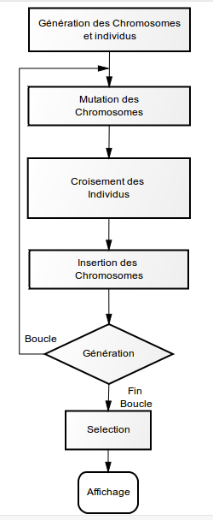
Logigramme / Conception
6 Classes :
CChromosome
CGene
CGeneList
CPossiblePath
CElite
CDistance

Slide 8
Problèmes rencontrés
Population aléatoire sans doublon
Doublon suite au croisement
Gestion fitness après mutation

Slide 9
Applications
GPS
Industrie
Bourse & Finance
Internet

Slide 10
Conclusion
« L’intérêt de ce projet a été la mise en œuvre de l’algorithme génétique qui est largement utilisé dans la recherche scientifique. »

